Slide 1
O‘zbek tili
8
sinf
Mavzu: Mustahkamlash.
“Bilim – xazina” matn yaratish.

Slide 2
Mustaqil bajarish uchun topshiriqlar:
1. Bog‘ va poliz ekinlarining shifobaxsh xususiyati haqida ma’lumotlar to‘plang va jadvalni to‘ldiring.
Bog‘ ekinlari | Poliz ekinlari
Anor qonni ko‘paytiradi. | Sabzi bo‘y ostiradi.

Slide 3
Mustaqil bajarish uchun topshiriqlar:
Bog‘ ekinlari | Poliz ekinlari
Anor qonni ko‘paytiradi. | Sabzi bo‘y ostiradi.
Olma qon tarkibidagi xolesterin miqdorini pasaytirish xususiyatiga ega. | Tarvuz organizmda moddalar almashinuvini yaxhilaydi.
Banan insonga energiya bag‘ishlaydi. | Qovoq parxez taom hisoblanadi.
Nok tarkibidagi kaliy yurak faoliyatini yaxshi ishlashini ta’minlaydi. | Piyoz suvi yo‘talganda, shamollaganda davo hisoblanadi.

Slide 4
Garchi azim daraxt bo‘lsa til,
Matn undan yaralgan hosil.

Slide 5
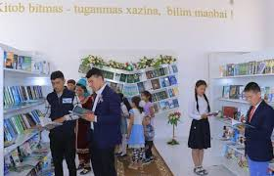
BILIM - XAZINA

Slide 6
BADIIY MATN
Mustaqil yaratilgan badiiy matn – imlo savodxonligi, ijodiy tafakkuri, so‘z boyligi, nutqiy salohiyatini namoyish etuvchi ko‘zgu hisoblanadi.

Slide 7
E’TIBOR BERING
- Yozgan matn mazmunining mavzu va uning nomlanishi bilan uyg‘unligini ta’minlash lozim;
- Mavzu yoritish uchun bilimingiz, kuzatishingiz, taassurotlaringiz, xulosalaringizni umumlashtirishingiz lozim;
- Dars davomida olgan bilimlaringizni qo‘llay olishingiz, o‘zingizda bo‘lmagan ma’lumotlar manbasini topa olish, ulardan o‘rinli foydalanishi ko‘nikmalarini egallashingiz talab qilinadi.

Slide 8
BILIM - XAZINA
REJA:
1. Kitob - bilim manbai.
2. Bilim - bebaho boylik.
3. Ilmsizlik nodonlikdir.

Slide 9
BILIM - XAZINA
Kitob insonning erkin fikrlashi, dunyoqarashining kengayishi, aqlan yetuk bo‘lishi ma’naviyatning shakllanishida asosiy o‘rin egallaydi. Kitob o‘qigan insonning aqli charxlanib, ma’naviyati boyib yetuklik sari ildamlayveradi.
Har kim o‘qimishli bo‘lishni ko‘proq narsani bilishni, amalga oshirishni xohlaydi. Ammo ilm yo‘li oson emas, sabr-bardosh va qat’iyat talab qilinadi.

Slide 10
BILIM - XAZINA
Agar inson ilm nuri bilan o‘z yo‘lini yoritmasa, zulmat va nodonlik ko‘chasida qoladi. Dunyoda qanday yovuzlik sodir bo‘lgan bo‘lsa, ularning hammasi nodonlik orqali kelib chiqqan. Bilim bilan kishining martabasi oshadi, ilmsizlik esa kishini tubanlashtiradi.
Buyuk bobomiz Ahmad Yugnakiy ham o‘z asarida:
“ Bilim bilan saodat yo‘li ochiladi, shunga ko‘ra ilmli bo‘l baxt yo‘lini izla”,- deb takidlaganlar. Darhaqiqat, ilm nuri bilan xulqini yaxshilagan har bir inson izzat topadi.

Slide 11
FE’L NISBATLARI
Kitob o‘rin egallaydi.(aniq nisbat)
Ilm yo‘li oson emas, sabr-bardosh va qatiyat talab qilinadi.(majhul nisbat)
Bilim bilan kishining martabasi oshadi. (aniq nisbat)
Bilim bilan saodat yo‘li ochiladi. (o‘zlik nisbati)
Ilm nuri bilan xulqini yaxshilagan har bir inson izzat topadi.(aniq nisbat)

Slide 12
FE’L NISBATLARI
Fe’l nisbati | qoidasi | qo‘shim-chasi | misollar
Aniq nisbat | Bajaruvchisi aniq bo‘lgan harakar-holatni bildirgan fe’l shakli aniq nisbat deyiladi. | --- | ko‘rdi
Majhul nisbat | Bajaruvchisi noma’lum bo‘lgan harakat yoki holatni ifodalovchi fe’l shakli majhul nisbat deyiladi. | -n, -in -l, -il | ko‘rildi

Slide 13
FE’L NISBATLARI
Fe’l nisbati | qoidasi | qo‘shim-chasi | misollar
O‘zlik nisbat | Bajaruvchisi o‘zi ustida amalga oshiradigan harakat yoki holatni bildirgan fe’l shakli o‘zlik nisbati deyiladi. | -n, -in -l, -il | ko‘rindi
Birgalik nisbat | Birdan ortiq bajaruvchi tomonidan birgalikda bajarilgan harakat yoki holatni ifodalovchi fe’l Shakli birgalik nisbati deyiladi | -sh,-ish | ko‘rishdi

Slide 14
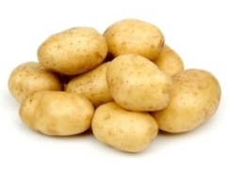
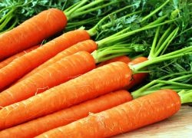
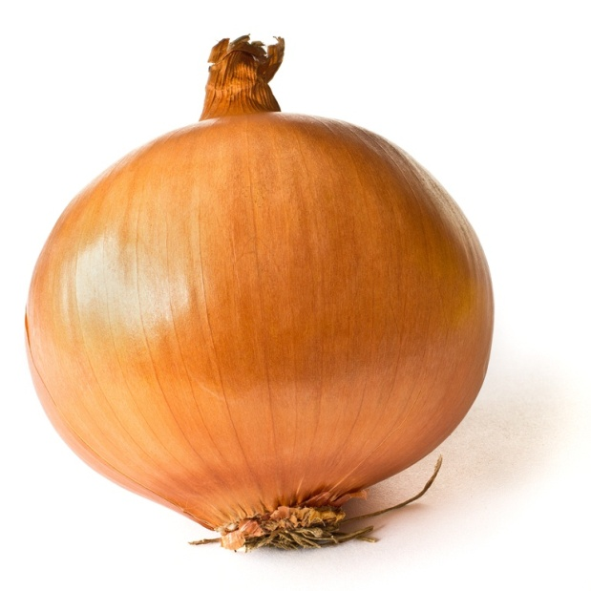
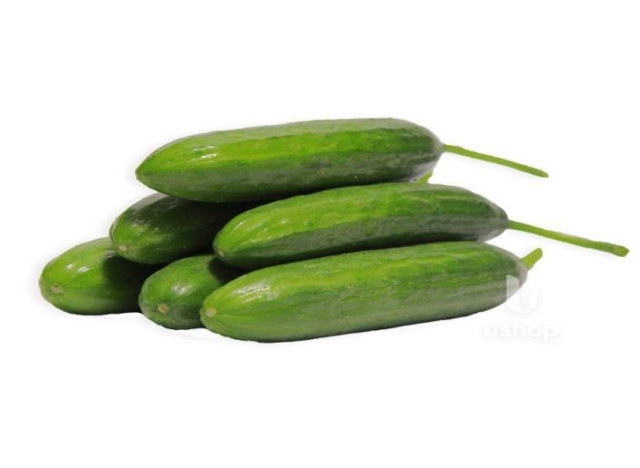
TASVIRIY DIKTANT
Rasmlar asosida diktant yozing. Напишите диктант по картинкам
sabzavotlar
Kartoshka, piyoz, sabzi, bodring - sabzavotlar.

Slide 15
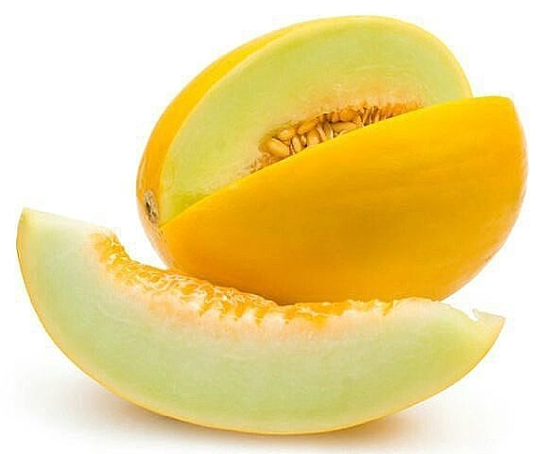
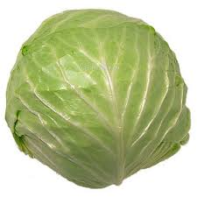
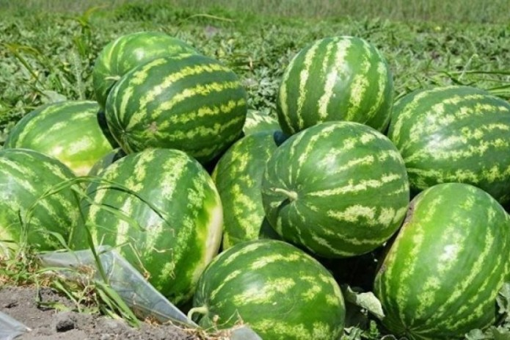
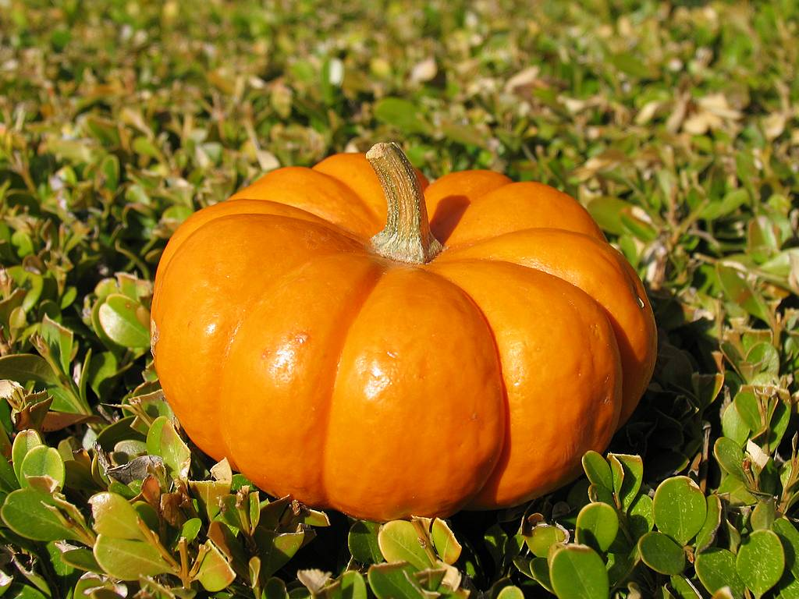
TASVIRIY DIKTANT
Poliz ekinlari
Qovun-tarvuz, karam, qovoq - poliz mahsulotlari.

Slide 16
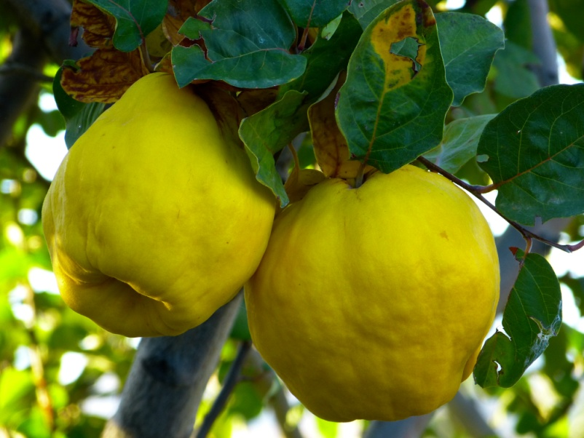
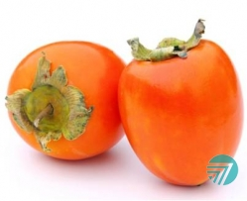
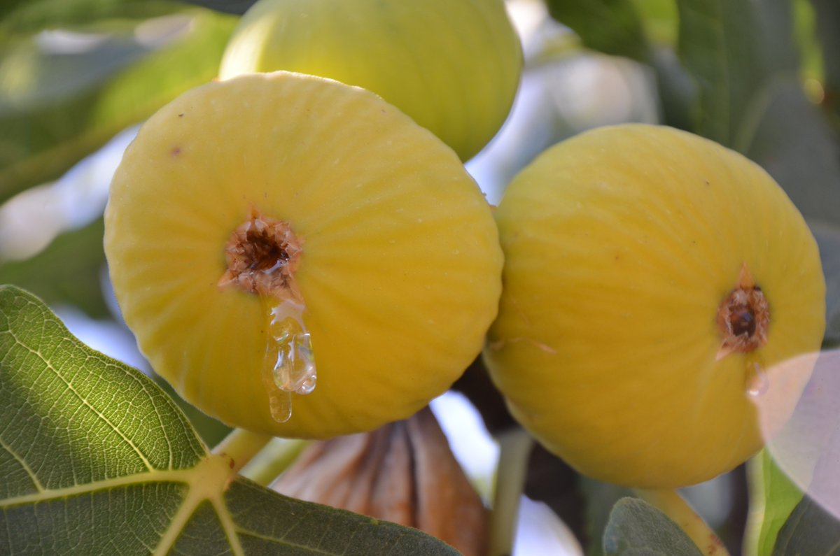
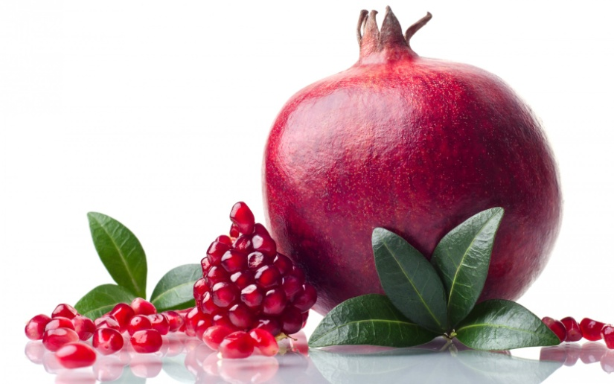
TASVIRIY DIKTANT
Kuzgi mevalar
Behi, anjir, xurmo, anor - kuzgi mevalar.

Slide 17
DAVOMINI TOP
Maqolni davom ettiring. Продолжить пословицу
Kitob xazina –
Kitobsiz aql –
O‘qishdan to‘xtagan –
Til bilgan –
Rejasiz ish –

Slide 18
DAVOMINI TOP
Kitob xazina – bilim boylik
Kitobsiz aql – qanotsiz qush
O‘qishdan to‘xtagan – o‘sishdan to‘xtaydi
Til bilgan – el biladi
Rejasiz ish – qolipsiz g‘ish

Slide 19
Mustaqil bajarish uchun topshiriqlar:
1. Fe’l nisbatlari haqidagi bilimlaringizni mustahkamlang.
1. Fe’l nisbatlari haqidagi bilimlaringizni mustahkamlang.
2. “Bilim - xazina” mavzusida matn yarating.

